Slide 1
Jaderné reakce

Slide 2
Kvantová čísla charakterizující jádro
Atomové (protonové) číslo (Z):
určuje počet protonů v jádře
Nukleonové (hmotnostní) číslo (A):
udává celkový počet nukleonů v jádře.
Neutronové číslo (N = A − Z):
udává počet neutronů v jádře.
Pro prvek X je zápis
,
Nuklidy: atomy s danými hodnotami Z a A
Izotopy: atomy se stejným Z a různým A; různé nuklidy téhož prvku
izobary: atomy s různým Z a se stejným A; patří různým prvkům
izotony: atomy se stejným N

Slide 3
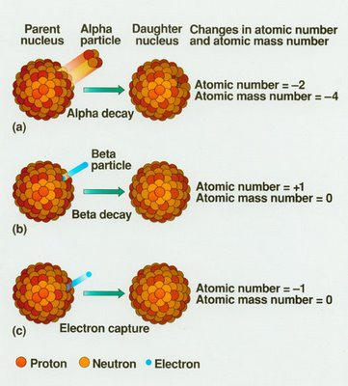


Jaderné reakce, změny atomového a nukleonového čísla
α rozpad: Z-2 a N-4
β rozpad: Z+1
Záchyt elektronu / emise pozitronu: Z-1

